Slide 1

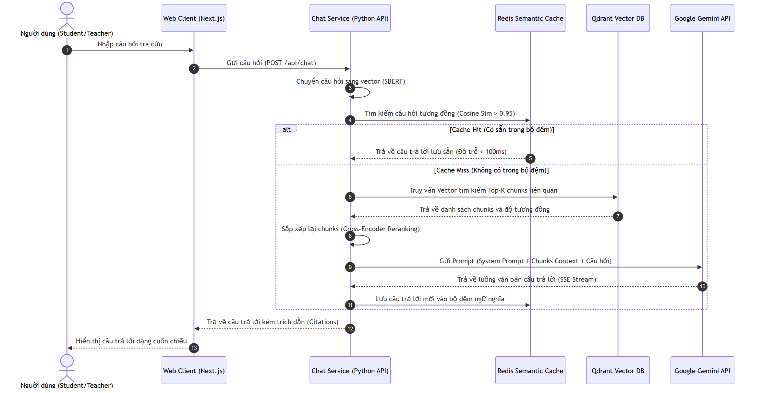
ARTIFICIAL INTELLIGENCE RESEARCH CENTER
BÁO CÁO PHÂN TÍCH THIẾT KẾ HỆ THỐNG CHATBOT & HÓA ĐƠN
1. HỆ THỐNG CHATBOT TRI THỨC NỘI BỘ AIRC
Tổng quan 5 phân hệ chức năng chính:
• Phân hệ Xác thực & RBAC: Đăng nhập bảo mật JWT, phân quyền 3 nhóm người dùng (Student, Teacher, Admin).
• Phân hệ Quản lý Tri thức: Tải tài liệu, phân đoạn (Recursive Chunking) và lưu vector vào Qdrant DB.
• Phân hệ Cấu hình Bot: Điều chỉnh các tham số top_k, similarity_threshold và System Prompt.
• Phân hệ Trò chuyện RAG: Tra cứu tri thức nội bộ thời gian thực bằng SSE, tối ưu bằng Redis Semantic Cache.
• Phân hệ Debug Console: Giám sát độ trễ (latency metrics) và kiểm tra các chunk văn bản thô.
Báo cáo phân tích thiết kế hệ thống chatbot và module hóa đơn
Slide 1 / 3

Slide 2
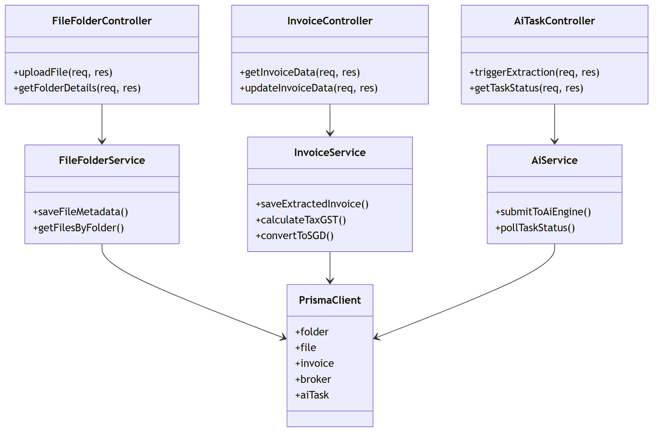
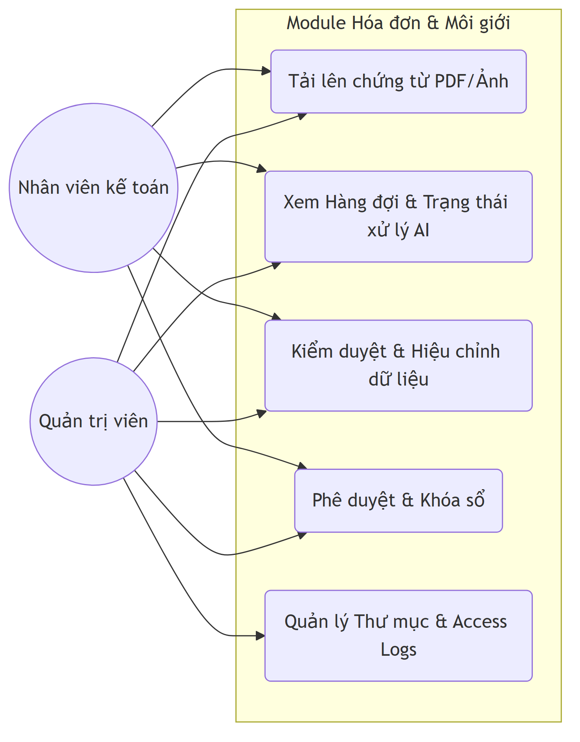
ARTIFICIAL INTELLIGENCE RESEARCH CENTER
BÁO CÁO PHÂN TÍCH THIẾT KẾ HỆ THỐNG CHATBOT & HÓA ĐƠN
2. PHÂN TÍCH & THIẾT KẾ MODULE HÓA ĐƠN MỚI
Kiến trúc công nghệ 3 lớp:
• Frontend: Next.js 14 (App Router, TypeScript, React Query).
• Backend: Node.js Express với TypeScript, giao tiếp qua Prisma ORM.
• Database: PostgreSQL 16 quản lý dữ liệu tài chính nhất quan.
Báo cáo phân tích thiết kế hệ thống chatbot và module hóa đơn
Slide 2 / 3

Slide 3
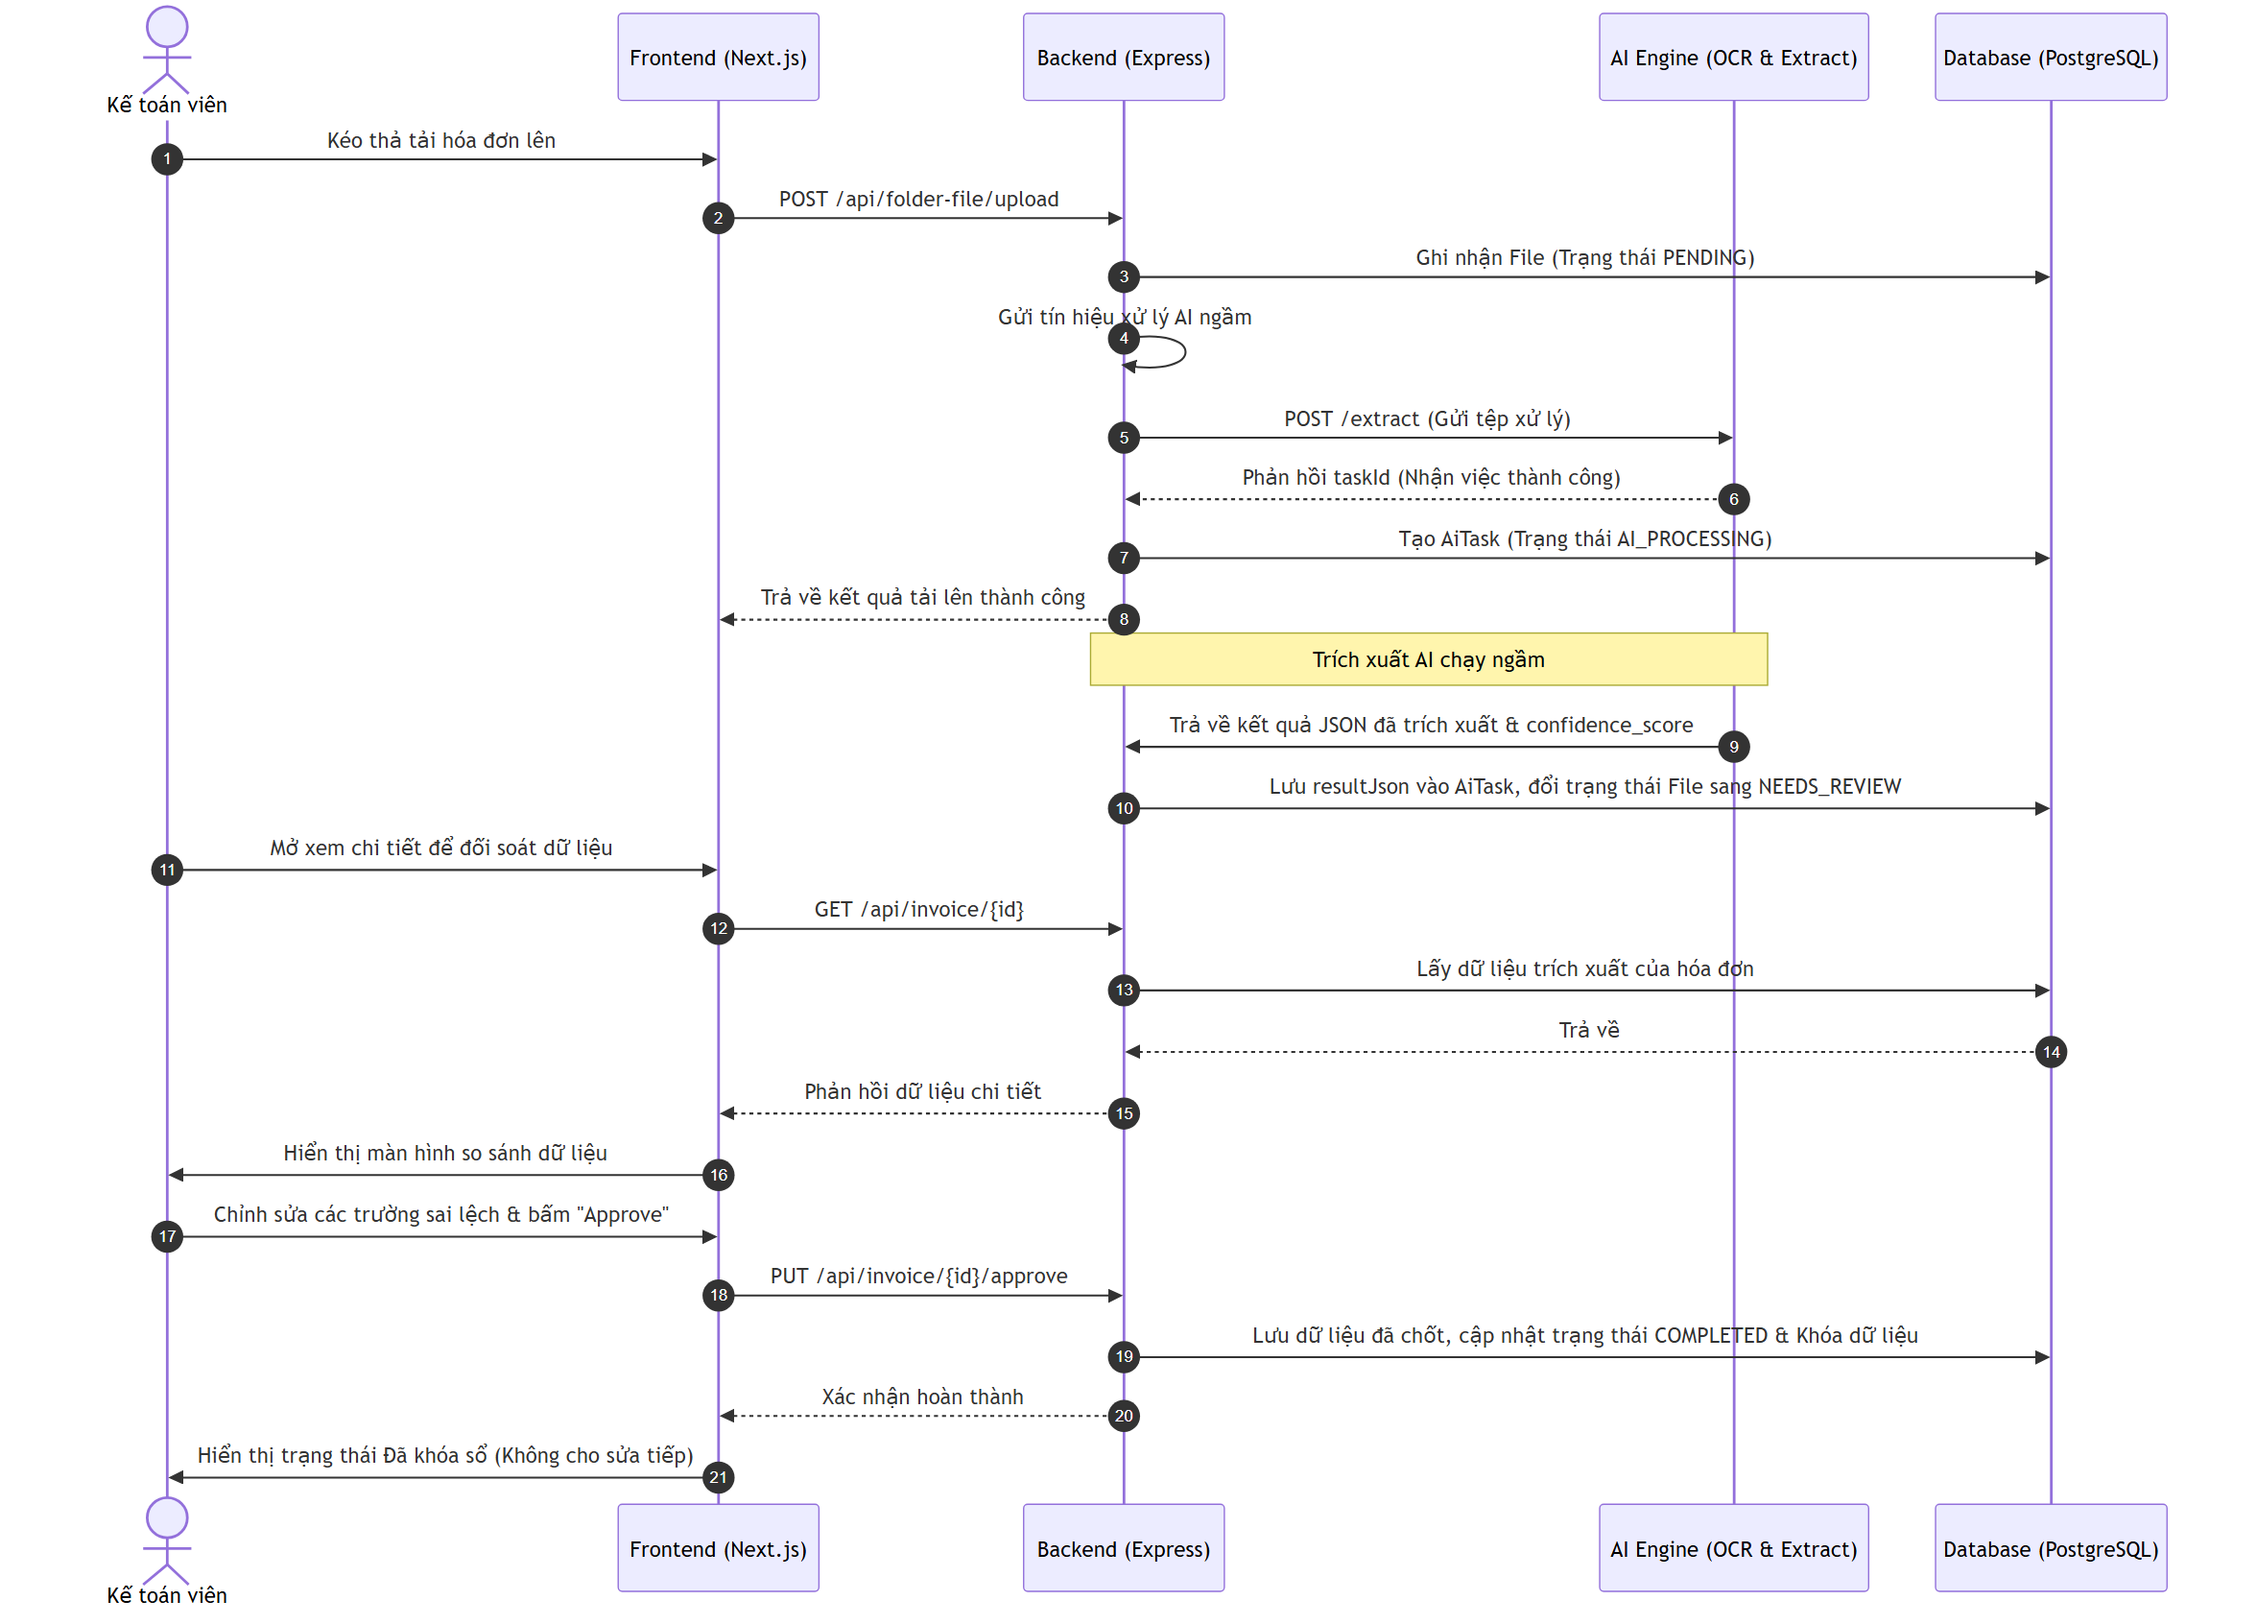
ARTIFICIAL INTELLIGENCE RESEARCH CENTER
BÁO CÁO PHÂN TÍCH THIẾT KẾ HỆ THỐNG CHATBOT & HÓA ĐƠN
3. QUY TRÌNH XỬ LÝ AI & KIỂM DUYỆT CHỨNG TỪ
Quy trình xử lý bất tuần tự:
1. Tải lên (Upload): Kế toán tải hóa đơn PDF/Ảnh lên hệ thống. Ghi nhận File ở trạng thái PENDING.
2. Xử lý ngầm (Extract): Backend gửi yêu cầu trích xuất dữ liệu sang AI Engine chạy ngầm (background worker).
3. Kiểm duyệt (Review): Dữ liệu cấu trúc trả về được lưu vào DB. File đổi sang NEEDS_REVIEW để kế toán đối soát.
4. Khóa sổ (Approve): Kế toán hiệu chỉnh các trường dữ liệu sai lệch nếu có và bấm Approve để cập nhật COMPLETED & khóa sổ.
Báo cáo phân tích thiết kế hệ thống chatbot và module hóa đơn
Slide 3 / 3

